Slide 1
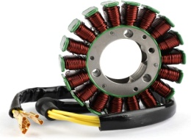
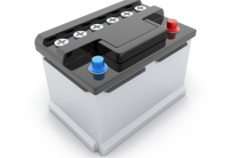
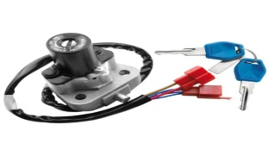
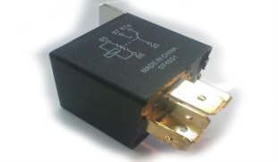
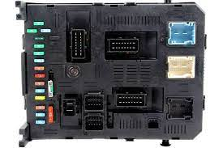
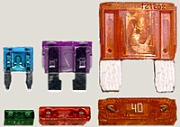
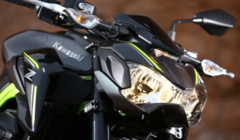
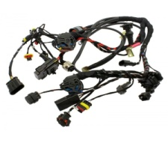
L’ORGANISATION D’UN CIRCUIT ELECTRIQUE

Slide 2

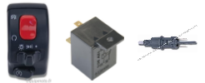
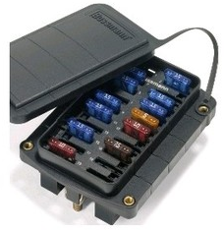
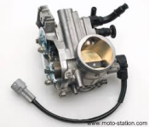


Comment ça marche?
Le contacteur à clé qui coupe ou non l’alimentation
La batterie qui alimente
L’alternateur recharge
Les éléments de commandes (interrupteur, relais, contacteurs…) mettent en fonctionnement les divers équipements
Les organes électriques sont protégées par des fusibles…
Le courant retourne à la batterie
Les organes électriques peuvent fonctionner: injection, ABS, éclairage…

Slide 3
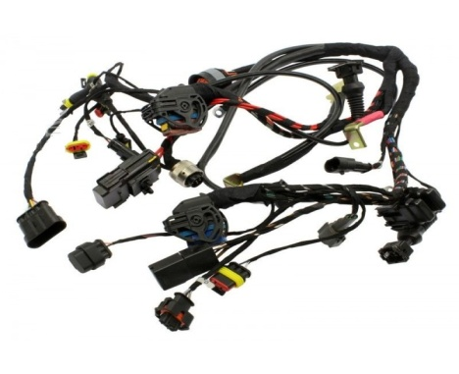
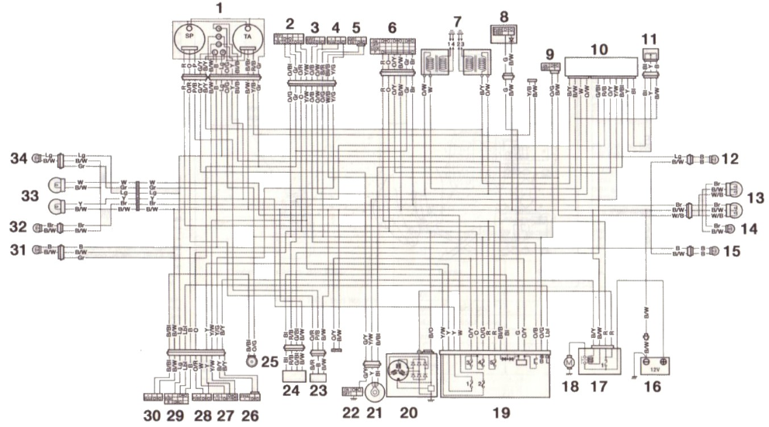
Tous ces éléments sont reliés pas des faisceaux de fils électriques.
Des calculateurs peuvent aussi gérer directement certaines alimentations électriques.
Récepteurs électriques
Faisceaux électriques
Connecteurs avec couleurs des fils

Slide 4
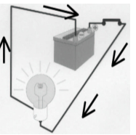
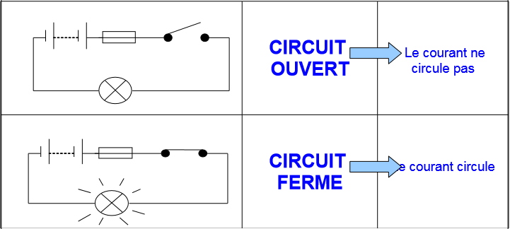
Particularités
Le courant circule du plus vers le moins. Il doit toujours revenir à la batterie.
Lorsque le circuit électrique est ouvert, le courant ne circule pas.
Lorsque le circuit électrique est fermé, le courant circule.
Sur un schéma électrique, le circuit est toujours représenté au repos.

Slide 5
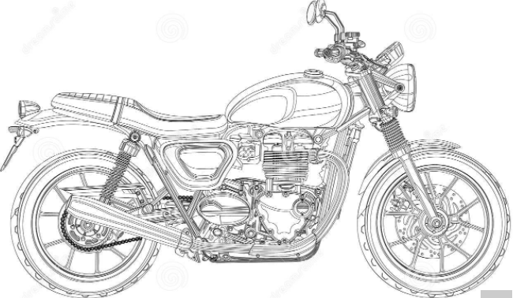
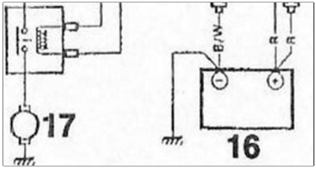
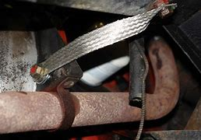
La mise à la masse
Quelle est la différence entre ces 2 images?
On utilise le cadre métallique de la moto pour ramener le courant à la batterie.
Mise à la masse

Slide 6
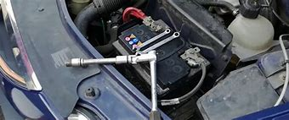
SECURITE
Ne jamais poser d’outil sur la batterie du véhicule= risque de court-circuit!
Pour débrancher une batterie:
Couper le contact
Attendre 1 à 2 mn
- Débrancher en premier la masse de la batterie, puis le +.
Pour rebrancher une batterie:
Rebrancher en premier le + de la batterie, puis le-.
Attendre 1 à 2 mn
Remettre le contact

Slide 7
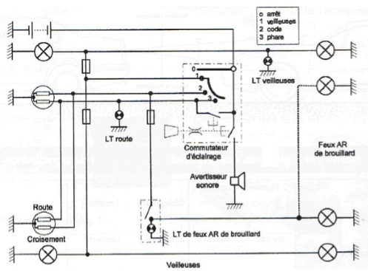
APPLICATION :
- Repasser en rouge, l’alimentation + du circuit de feux de position et en noir sa masse.

Slide 8
- Repasser en rouge, l’alimentation + du circuit de feux de croisement et en noir sa masse.

Slide 9
- Repasser en rouge, l’alimentation + du circuit de feux de route et en noir sa masse.

